Slide 1
静态树分治与计算几何中的扫描线问题
——成都七中 nzhtl1477

Slide 2
Loj 6276
树，有多少链满足上面的颜色互不相同
颜色数20

Slide 3
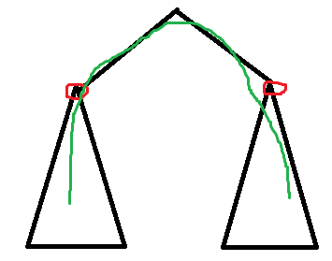
Solution
我们考虑提取出每种颜色
假设这个颜色出现在x和y的位置，如果x和y不构成祖先关系，则DFS序在[lx,rx] x [ly,ry]这个矩形中的所有链都是不可行的

Slide 4
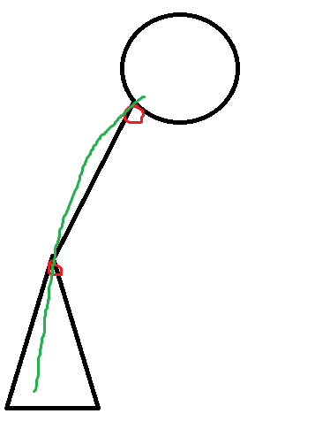
Solution
如果二者构成祖先关系，则这个相当于是一个区间补的形式（就是删除一个子树的DFS序，也可以用O(1)个矩形表示）

Slide 5
Solution
所以我们可以预处理出每种颜色所导致的限制条件，然后问题转换为，给定O( cn )个矩形，求面积并
扫描线维护矩形面积并，总时间复杂度O( cnlogn )

Slide 6
一个有趣的问题
给一棵边权为1，有点权的树，每次查询一个距离a小于等于b的所有点中点权小于x的最大的数
（树邻域前驱）

Slide 7
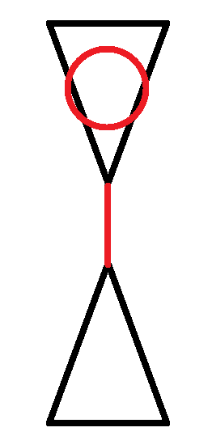
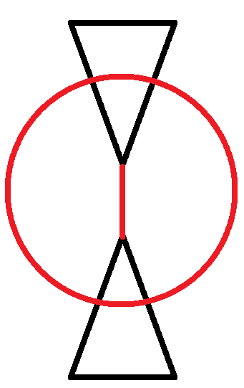
Solution
我们把距离a<=b的点集叫做树的N(a,b)邻域
邻域可以用边分治来划分出来
如果邻域在分治中心的一边||||如果邻域被分治中心分成两半

Slide 8
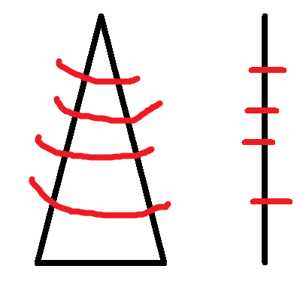
Solution
和序列分治类似，我们在第二种情况中，这个询问就是查询两个分治子图的前缀
这里分治子图的前缀实际上和树的结构无关了，我们可以将其序列化

Slide 9
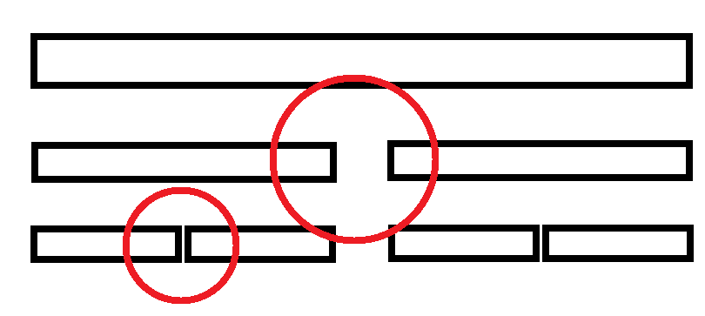
Solution
于是可以看做是一棵线段树，每层需要查询一些区间前后缀的前驱：
大家记住这个结构，这个是一种重量平衡的静态top tree

Slide 10
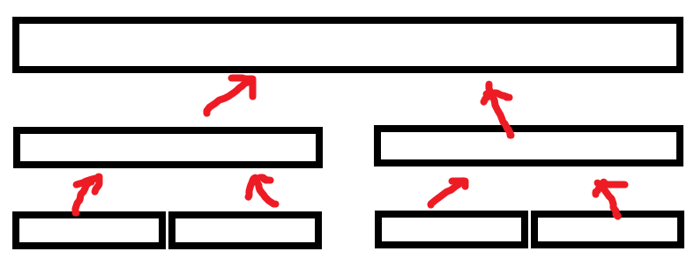
Solution
如何维护出每个线段树节点的每个前缀和后缀中x的前驱呢？
可以归并排序上去

Slide 11
Solution
在每层中，我们做的问题是：每次查询前缀[1,x]中小于y的最大的数
这个如果我们在线正着做，插入一个数，查询前驱，复杂度Θ( loglogn )
离线？

Slide 12
Solution
每次删除一个数，查询前驱？
可以链表维护？
然而我们这个问题不太一样，我们有两个集合A和B，每次删除A集合中一个数，或者查询B集合中一个数在A集合中的前驱
如果大量B集合中的数都挤在一起，这样是不能用链表维护的

Slide 13
Technology
我们用并查集来维护，每次删除一个点之后将其和前面的点合并起来
然后我们预处理的时候把B集合每个元素挂在其最近的A集合元素上，这个把AB集合的元素一起排序就行了，可以在之前说的结构上归并上来
O( α(n) )

Slide 14
Technology
线性并查集：已知合并顺序的并查集可以做到O(1)
考虑将并查集分为Θ( logn )大小的块，这样并查集只用开O( n/logn )大小
每一个块里面每个位置是否被删除可以用二进制表示
当一个块所有位置都被删除后，将这个块和前面合并
我们这样只能定位到是在哪一个块里面，具体定位值需要位运算优化，这个可以做到O(1)

Slide 15
Solution
分治并且归并的总复杂度O( nlogn )
对于每个询问会拆成2个前缀前驱询问，每个询问是O(1)的
总时间复杂度O( (n+m)logn )

Slide 16
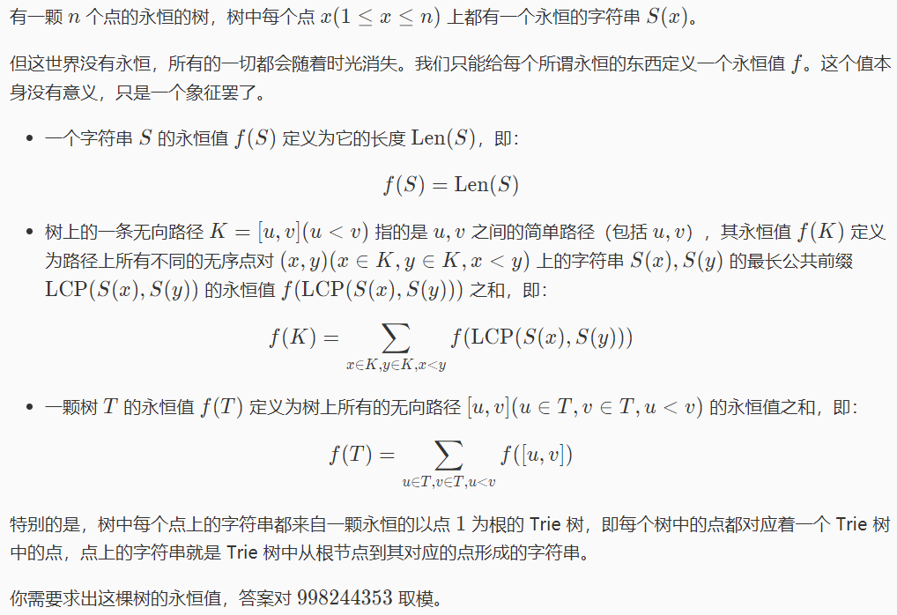
Luogu 5439【XR-2】永恒

Slide 17
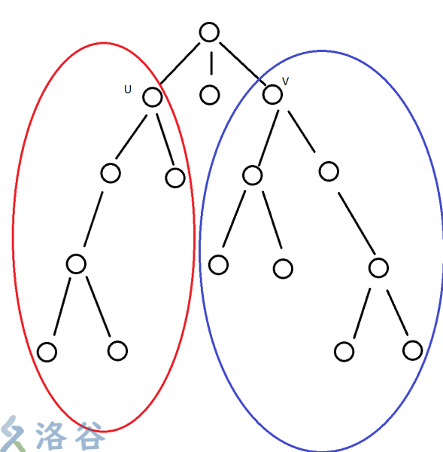
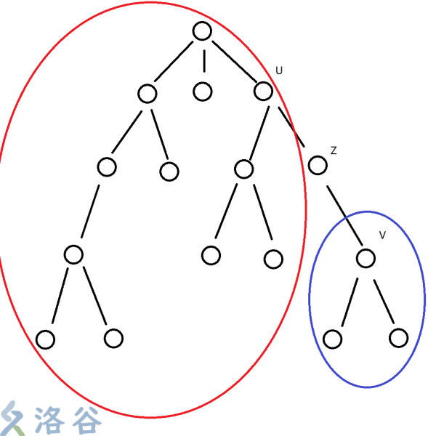
Solution
首先链的子链可以同个给每个链x -> y加个x左边的点个数*y右边的点个数这样的权值，变成普通的链统计

Slide 18
Solution
然后树分治一下，由于每个字符串都是trie上的一条根开始的链，发现这个就是对分出来的点集，求两两lca深度和
这个显然可以枚举每个点，点到根加点到根和来做掉
O( nlog^2n )

Slide 19
Solution
其实我们只用统计这个信息的话可以虚树维护
虚树然后离线计数排序的话可以O(n)统计
于是这道题可以做到O( nlogn )时间

Slide 20
Luogu3292 [SCOI2016]幸运数字
一颗带点权的树，求树上两点间异或值最大子集的异或值
由于不带修改，所以也算静态问题

Slide 21
Solution
链线性基
由这道题我们分析一下各种树上分治算法的复杂度吧
线性基是很特殊的分治信息，特性：
设字节为w
空间O( w )
合并O( w^2 )
插入元素O( w )

Slide 22
Solution1
HLD：每次合并O( log^2n )个信息，每合并两个信息的代价是O( w^2 )，总复杂度O( (n+mlog^2n)w^2 )

Slide 23
Solution2
LCT：每次合并O( logn )个信息，每合并两个信息的复杂度是O( w^2 )，总复杂度O( (n+mlogn)w^2 )

Slide 24
Solution3
倍增：预处理合并O( nlogn )个信息，查询每次合并O( logn )个信息，每合并两个信息的复杂度是O( w^2 )，总复杂度O( (n+m)lognw^2 )

Slide 25
Solution4
树分治：分治过程中总共插入O( nlogn )个数，因为树分治是把每条链拆成两条链合并，所以每次查询只需要合并两个信息，总复杂度O( nlognw + nw^2 )，比其他做法优越
能不能更低呢？
好像有人说可以1log，但我不懂线性基的额外性质所以不知道怎么做

Slide 26
计算几何中的扫描线
这类问题看上去更形象一些
可以看做是拿着一条线去扫平面

Slide 27
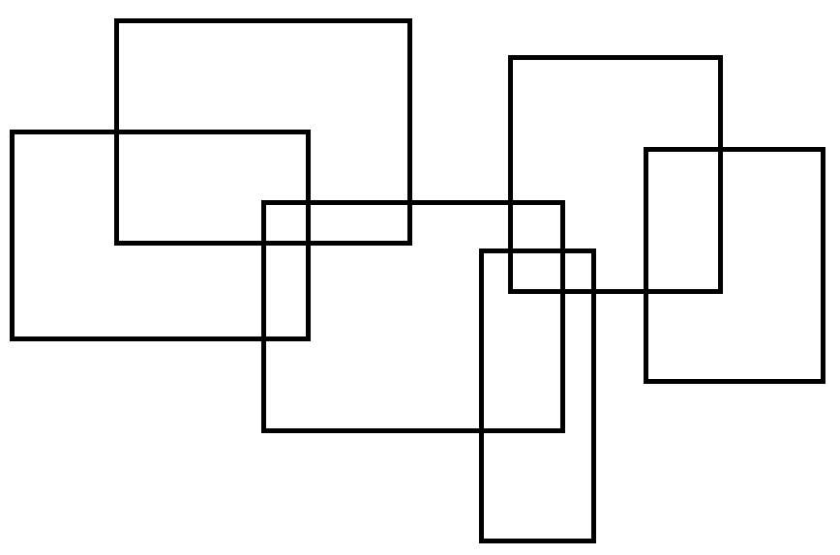
矩形面积并
给定二维平面上的一堆矩形，求矩形面积的并

Slide 28
Solution
先离散化，因为端点个数只有O(n)个
然后扫描线，使用线段树维护：
进入一个矩形的时候区间+1
走出一个矩形的时候区间-1
这一部分中被覆盖的位置就是全局>0的位置
这里每个位置加了个权，就是其对应y轴区间长度
如何维护呢？

Slide 29
Solution
可以发现每个位置都>=0
所以可以用那个维护min和min出现次数的方法维护0位置的个数
总复杂度O( (n+m)logn )

Slide 30
Luogu 3268 [JLOI2016]圆的异或并&BZOJ2758 [SCOI2012]Blinker的噩梦
平面上有n个多边形（凸包和圆）
任意两个多边形AB只有两种关系：（1）A包含B或者B包含A；(2)AB的公共面积为0。
每个多边形有一个值x。m个查询。
分两种：（1）修改某个多边形的值；
（2）从一点s走到另一点t。每次走出一个多边形或者进入一个多边形时，都要xor上该多边形的值。输出走到t时的值。（由xor的性质和本题定义可得这个值跟走的路经无关）
----简洁版题面摘自某博客
https://blog.csdn.net/u014609452/article/details/50926290

Slide 31
Solution
只要是那种给你一些图形，这些图形要么相互包含，要么相离，那就是扫描线把这些图形构成的树建出来，然后再建出来的这个树上面搞的题了
可以用平衡树维护扫描线，扫描线上1表示一个多边形的下半部分，-1表示一个多边形的上半部分，类似括号序列的维护方法，每次插入一个图形的时候在平衡树上二分，得到其应该在的位置，二分的时候每个多边形或圆在当前扫描线的位置可以O(1)得到
没有任何思维难度，但是会很码的无聊东西

Slide 32
Luogu5525 [Ynoi2012]WC2016充满了失望
在平面直角坐标系中，
给 n 个点，这 n 个点是可达的，如果点 A,B 可达则线段 AB 上的点均可达。
给 m 个圆，问有哪些圆满足圆内任意点都是可达的。
如果无法理解题意，可以认为是给了一个凸包，每次查询一个圆是否被凸包包含

Slide 33
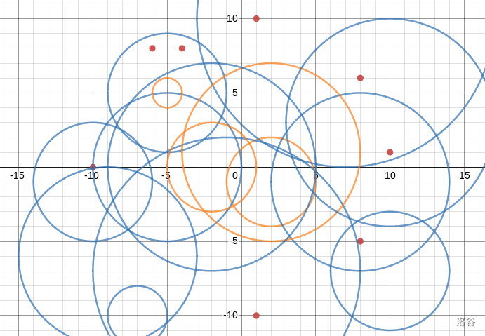
Luogu5525 [Ynoi2012]WC2016充满了失望

Slide 34
Solution
可达的点集即为n个点的凸包。求出凸包后，只需判断每个圆是否被凸包完全包含。 判断半径为r，圆⼼为O的圆是否被凸包包含，只需将凸包收缩r（即将凸包看作半平⾯交，每个半平⾯向凸包内部平移距离r），判断收缩后的凸包是否包含圆⼼。

Slide 35
Solution
离线，将询问对半径r升序排序，将r看作时间，模拟凸包收缩的过程。可以使⽤平衡树 (对于c++，使⽤std::set是⾜够的)维护凸包上的每条线段的端点的位置关于r的函数，以 及凸包上每条线段消失的时间，当⼀条线段消失时更新相邻两条线段的信息。查询点在凸包内可以像平常⼀样⼆分。
收缩凸包的时候如何计算出每条线段消失时间呢？

Slide 36
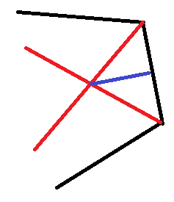
Solution
可以发现我们收缩凸包的时候，画出一条线段相邻的两条角平分线，他们的交点位置就是我们这条线段长度变为0时凸包收缩到的位置，于是长度就是垂线长度
总时间复杂度O( (n+m)logn )

Slide 37
Luogu6106 [Ynoi2010]Self Adjusting Top Tree
平面上有 n 条线段。
共 m 次询问，每次询问给出一个边平行于坐标轴的矩形，问 每条与矩形有交的线段与矩形的交的长度之和 与 所有线段的长度之和 的 比值，要求输出与标准答案的相对误差或绝对误差不超过 1e-6。

Slide 38
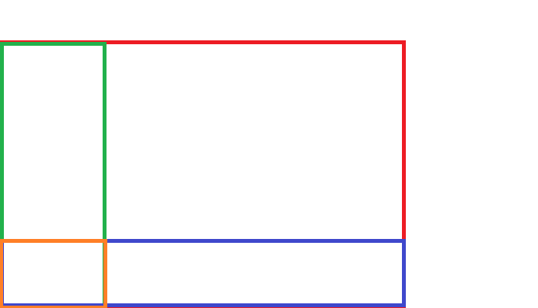
Solution
首先考虑所有斜率为正的线段。为负的那些只需要翻转一下坐标系。
这是个求和问题,贡献可减,我们把所有的询问容斥成前缀矩形。
这里就是通过二维前缀和的差分把1个4-side的矩形差分为4个2-side的矩形

Slide 39
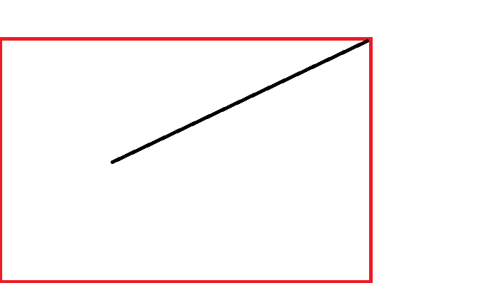
Solution
我们发现,此时所有的线段与矩形的位置关系只有四种情况 :
①相离 ②完全包含 ③与上边界相交 ④与右边界相交
这里没有办法同时与上和右边界相交，除非是刚好在最右上方的点，这个可以归为④处理

Slide 40
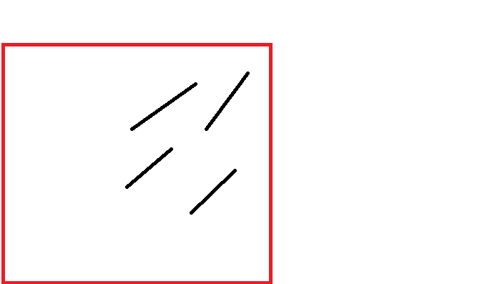
Solution
对于完全包含的线段,充要条件是 : 右上端点在矩形内。这是个经典二维偏序。
然后,我们就只需要考虑相交的情况。
对于与上边界相交的情况,我们可以翻转坐标系的两轴,或者把这个作为对称情况讨论，这样就只用考虑与右边界相交。

Slide 41
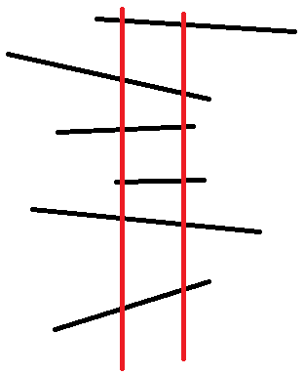
Solution
题目给出了一个非常特殊的条件 : 所有线段不相交。
这就表明,如果我们拿一条竖着的直线直线切这些线段,并从左往右移动,所得的交点的顺序是不会改变的。反之则代表线段相交。

Slide 42
Solution
所以,我们可以按照 xx 坐标跑扫描线,用平衡树按照 yy 坐标维护这些线段。
每次查询的时候,和矩形右边界相交的线段,在平衡树上一定是一个前缀区间。
我们来思考如何统计在右边界左边的总长度。

Slide 43
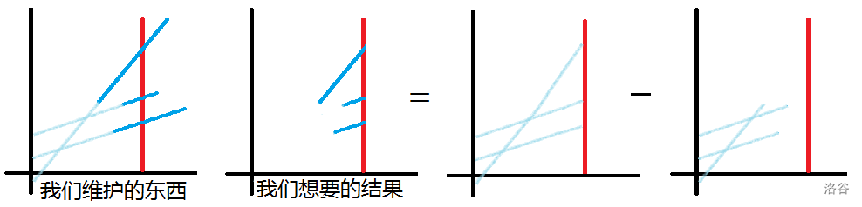
Solution
我们先解出每条线段向右经过一单位所得的长度是多少,称之为单位线长。
然后维护单位线长,和从左端点延长到左边界的线段长度和。
我们用单位线长的前缀和乘以边界的 xx 坐标,就能得到整条线的长度,再减去准备好的延长线长度总和即可。实际上就是在取补集。
总时间复杂度O((n+m)logn)，常数大概24倍

Slide 44
Thanks for listening

